Slide 1
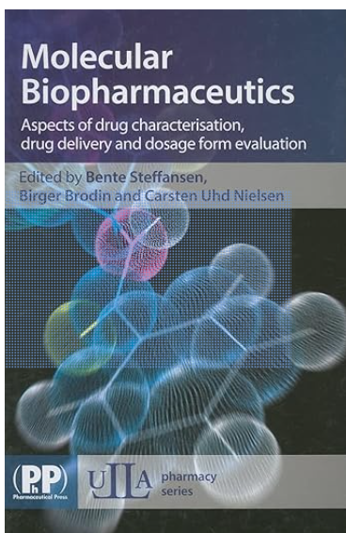
MECCANISMI DI TRASPORTO
DEI FARMACI
Ass. Prof. Massimiliano Pio di Cagno
21/10/2025
Cap 3.2-3.3
Copyright ® Massimiliano Pio di Cagno - UniTs

Slide 2
OBBIETTIVI Formativi DELLA LEZIONE
Al termine della lezione, lo studente deve essere in grado di:
Descrivere il concetto di flusso del farmaco tramite la prima legge di Fick e contestualizzare la sua importanza per il trasporto del farmaco;
Contestualizzare il ruolo degli strati di acqua non agitata «unstirred water layer, UWL» nell’ambito dell’assorbimento dei farmaci;
Definire il coefficiente di diffusione utilizzando l'equazione di Stokes-Einstein;
Avere una panoramica e una comprensione dei parametri fisici che influenzano la permeabilità del farmaco (ad esempio, coefficiente di ripartizione e coefficiente di distribuzione);
Ragionare sul concetto di permeabilità apparente nel contesto biofarmaceutico;
2
Copyright ® Massimiliano Pio di Cagno - UniTs

Slide 3
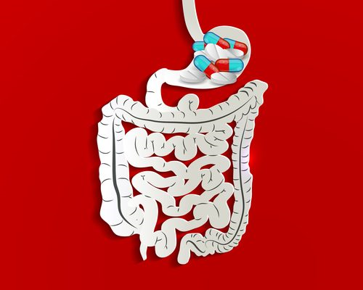
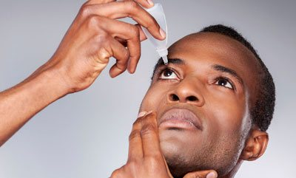
Assorbimento dei farmaci
Il processo mediante il quale i farmaci passano attraverso una barriera biologica
Assorbimento transdermico
Assorbimento gastrointestinale
Pelle
Stomaco e intestino
Assorbimento oculare
Cornea
3

Slide 4
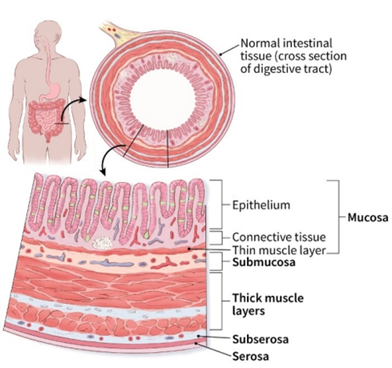
Assorbimento orale dei farmaci
Strato monocellulare
Superficie Apicale
Membrana cellulare
Cytosol
Superficie basolaterale
4
https://www.cancer.org/cancer/small-intestine-cancer/detection-diagnosis-staging/staging.html
Notes:
Apikal siden som vender mot lumen
Basolateral siden som vender mot konnektive vev/sumbukosa
hvor transport rosessen finner sted

Slide 5
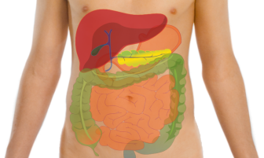
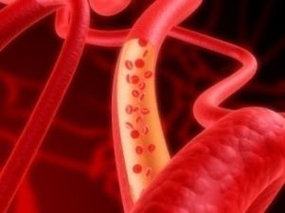
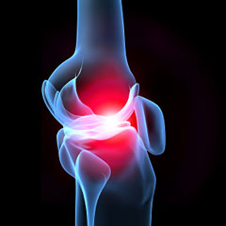
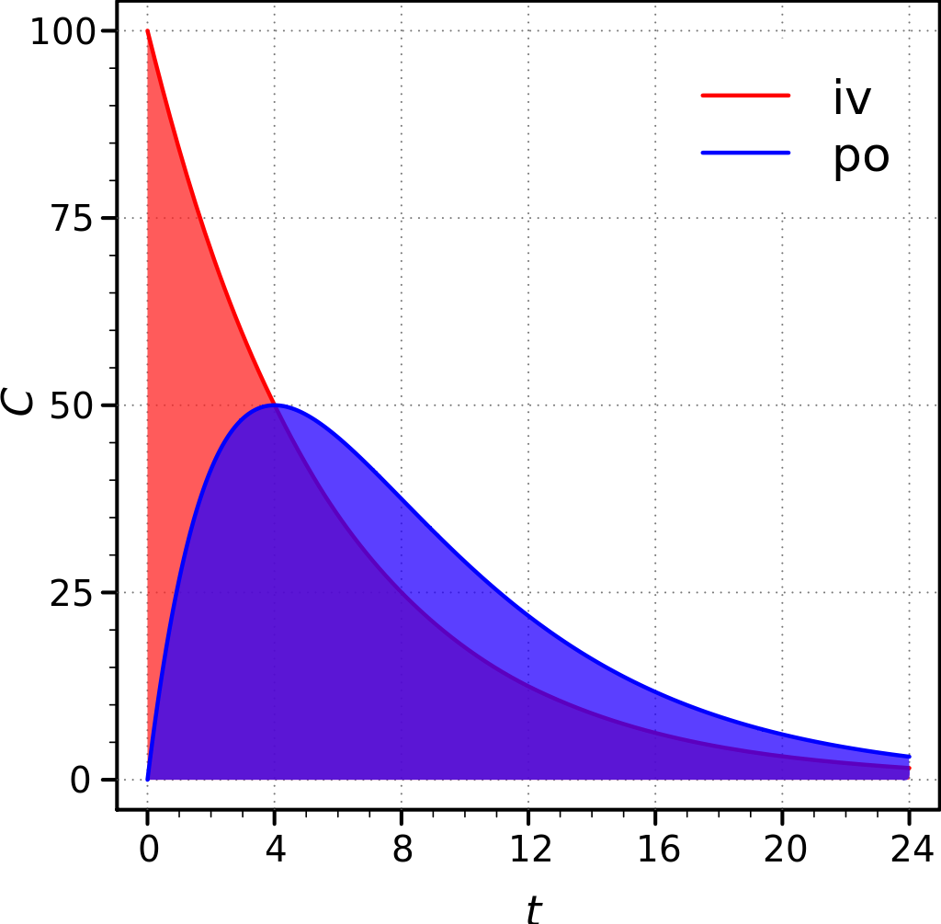
Come i farmaci sviluppano un effetto terapeutico
Compressa
DISSOLUZIONE
Compressa nel GI
SOLUBILITA’
ASSORBIMENTO
Principio attivo nella
circolazione sistemica
PERMEABILITA’
DISTRIBUZIONE
Accumulo del principio attivo
nell’ area bersaglio
Biodisponibilità orale
5
Copyright ® Massimiliano Pio di Cagno - UniTs

Slide 6
PERCORSO DEL FARMACO orale dei farmaci
Stomaco pieno
pH = 6 scende a 2)
Stomaco vuoto pH =1)
Stomaco
pH 1
Esofago
pH 7.4
Duodeno
(pH 8 e Sali biliari
Colon
pH 7
Transizione del cibo (pH=6 sale a 8)
Vuoto (pH = 8)
Ileo
pH 6-7, 200 m² superficie
Dressman J.B. et al., Pharm Res. 7 (1990 ) 56-61

Slide 7
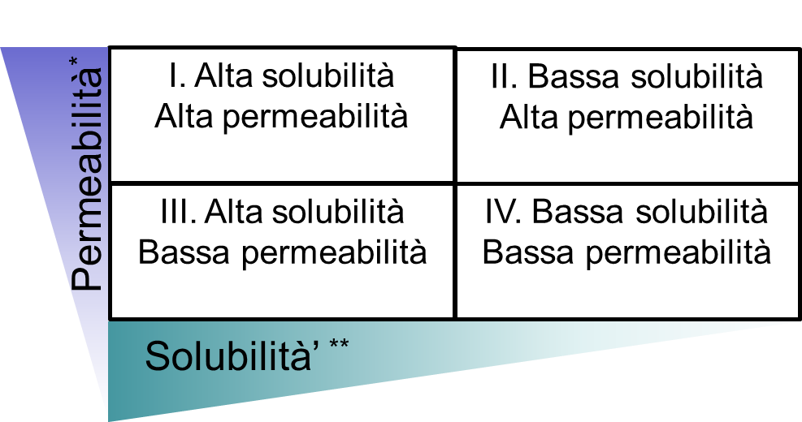
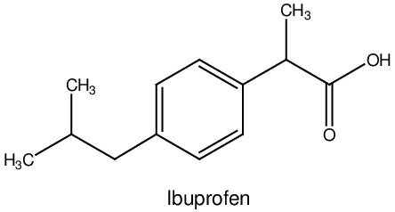
IL SISTEMA DI CLASSIFICAZIONE Biofarmaceutico (bcs)
protonato
* Calcolata dalla frazione di farmaco assorbita (FA%)
**Solubilita’ termodinamica specie non-ionizzata
7
Shah, V.P. and Amidon, G.L., Pharm. Res. 12:413-420(1995) https://doi.org/10.1208/s12248-014-9620-9

Slide 8
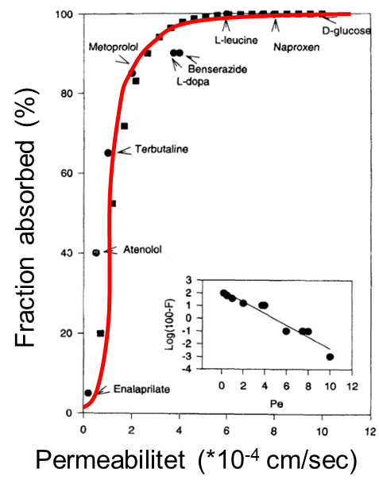

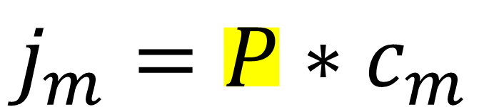
IL SISTEMA DI CLASSIFICAZIONE Biofarmaceutico (bcs)
Secondo il BCS la permeabilità si ricava da dati in vivo, non è quindi una proprietà empirica
$$j_{m}=P∗c_{m}$$
Frazione assorbita
j_{m}: Flusso di massa
P: Permeabilità endotelio GI umano
c_{m}: Concentrazione del farmaco
sulla superficie endoteliale (superficie della parete GI)
Permeabilità
8
Shah, V.P. and Amidon, G.L., Pharm. Res. 12:413-420(1995) https://doi.org/10.1208/s12248-014-9620-9

Slide 9
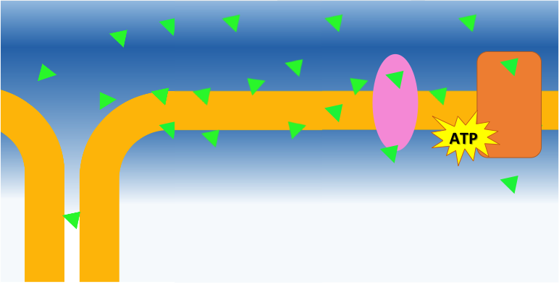
Meccanismo di trasporto dei farmaci
MECCANISMI DIFFUSIONE
La diffusione passiva del farmaco è il movimento delle molecole come risultato del gradiente di attività chimica (ad esempio gradiente di concentrazione)
MECCANISMI DI TRASPORTO
Il trasporto dei farmaci è il movimento delle molecole modulato/controllato dai trasportatori di membrana
Diffusione passiva
paracellulare
Diffusione
Passiva transmembrana
Diffusione
facilitata
(acquaporine)
Trasporto attivo
9

Slide 10
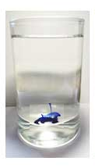
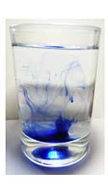
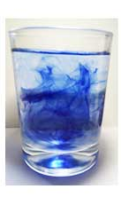
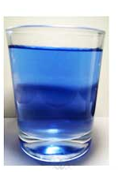
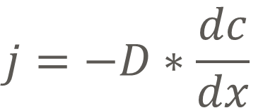
DIFFUSIONE PASSIVA: PRIMA LEGGE DI FICK
j: flusso
dc/dx =Gradiente di concentrazione
D: Coefficiente di diffusione (diffusività)
$$j=−D∗\frac{dc}{dx}$$
Concentrazione
Distanza
10
In questo modello, la diffusione è rilevante solo in una direzione (x)
Notes:
Røde piler piker på diffusjonen
Spontan prosessen

Slide 11
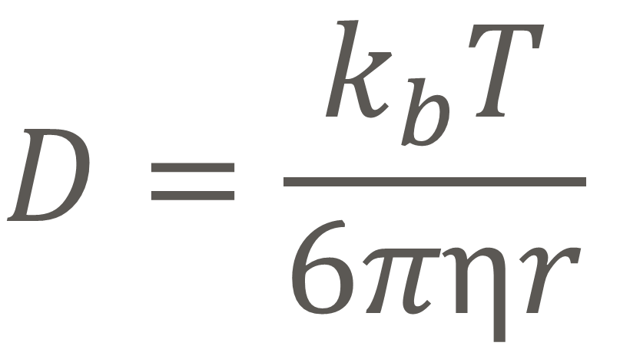
DIFFUSIONE PASSIVA: EQUAZIONE DI Stokes-Einstein
$$D=\frac{k_{b}T}{6πηr}$$
D: Costante di diffusione (cm²/sec)
K_{b}: Costante di Boltzmanns (cm²·g/s²·K)
η: Viscosità (g/cm·s)
r: Raggio idrodinamico (cm)
x
11
Notes:
Aktiv betyr at celler bruker energi til å transportere substanser gjennom membranen
Forskjellige hastighet av bevegelse
Beskrevet i begynnelse av århundre
omvendt proporsjonal til radius
Stor partikler er tregere enn de lille

Slide 12
Costante di diffusione: alcuni esempi di farmaci
Principio attivo | Raggio molecolare (Å) | D (10⁻⁶ cm²/sec)
Caffeina | 5.4 | 9
Cloramfeincolo | 5.9 | 6.6
Ketoprofene | 5.9 | 6.4
Pennicillina g | 6.3 | 6.5
Calceina | 7.3 | 3.8
Vancomicina | 7.1 | 2.9
12
Di Cagno, M.P. et al. Mol. Pharmaceutics 15:1488–1494 (2018). Doi: https://doi.org/10.1021/acs.molpharmaceut.7b01053
Notes:
For eksempel vankomycin beveger seg saktere enn koffein

Slide 13
Tipi di trasportatori di membrana
Uniport
Synport
Antiport
Aktiv transport
ADP
ATP
13
Notes:
Aktiv betyr at celler bruker energi til å transportere substanser gjennom membranen

Slide 14
TIPI DI TRASPORTATORI DI MEMBRANA
Flusso in ingresso
(influx)
Flusso in uscita
(«efflux»)
(e.g., P-GLICOPROTEINA)
14
Notes:
Aktiv betyr at celler bruker energi til å transportere substanser gjennom membranen

Slide 15
Lezione B4.1-Quesito 1
Indicare quale delle seguenti affermazioni è quella corretta:
L’unico meccanismo di trasporto dei farmaci attraverso il GI è la diffusione passiva
L’unico meccanismo di trasporto dei farmaci attraverso il GI è il trasporto attivo attraverso
Il trasporto passivo dei farmaci richiede consumo di energia da parte dell’organismo
Il trasporto passivo dei farmaci non richiede energia da parte dell’organismo è avviene per ogni entità chimica
QUIZ
QUIZ
15
Copyright© Massimiliano Pio di Cagno-UniTs

Slide 16
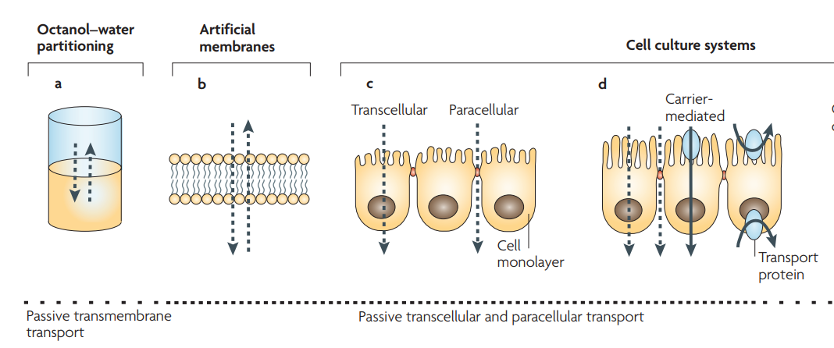
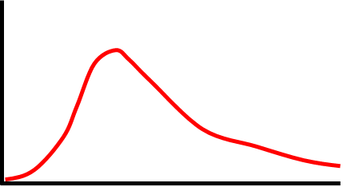
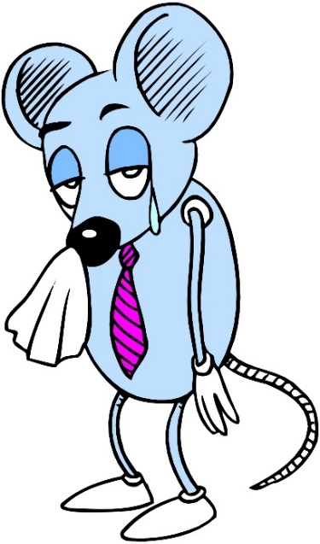
Assorbimento dei farmaci: come si può stimare?
In vivo
Coeff. di partizione
Barriere artificiali
Barriere cellulari
Sugano K. et al. Nat. Rev. Drug Discov. 9:597-614(2010) DOI: https://10.1038/nrd3187
Notes:
Forutsi biotilgjengelighet egenskaper

Slide 17
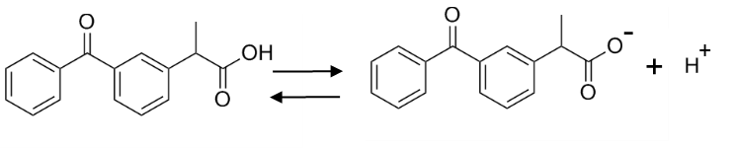
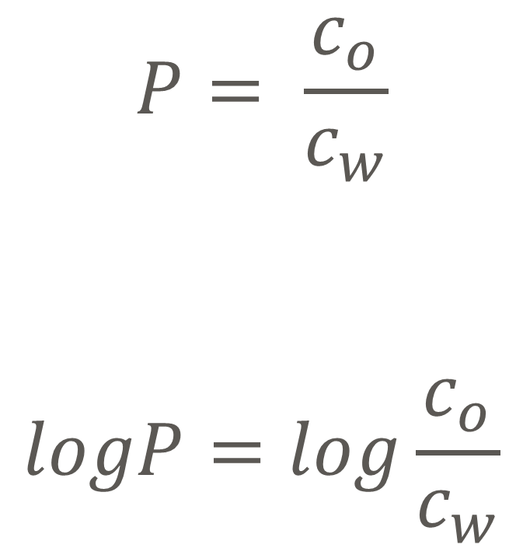
Coefficiente di partizione olio/acqua
F_{o}: Farmaco in ottanolo
F_{w}: Farmaco in acqua
F_{o}: Concentrazone del farmaco in olio
F_{w}: Concentrazione del farmaco in acqua
Ottanolo
F_{o}
$$P= \frac{c_{o}}{c_{w}}$$
$$logP=log\frac{c_{o}}{c_{w}}$$
Acqua
F_{w}
logP ≥ 1 = Farmaco lipofilico
logP ≤ -1 = Farmaco idrofilico
1> logP > 1- = Non definito
Distribuzione dei farmaci in 2 fasi (acqua/olio) (ora l'1-ottanolo è spesso utilizzato come fase oleosa)
17
Copyright ® Massimiliano Pio di Cagno - UniTs
http://blog.gracepointhomes.com
Notes:
Vanligvis fordelingskoeffisienten kalles P (eller logP, også i Florence boka –Kap. 4) MEN det er en konstant (k) og for ikke å forveksle det med Permeabilitet bruker jeg k som symbolene

Slide 18
IL CONCETTO DI «Correlazione»
La correlazione indica la relazione tra due (o più) variabili che cambiano insieme, ma non implica un rapporto di causa-effetto (I.E., SONO VARIABILI INDIPENDENTI). Per verificare la capacità di alcuni parametri (e.g., logP) di essere in grado di interpretare l’assorbimento orale dei farmaci (e.g., %FA) è necessario correlare i dati empirici tra loro
y=mx+q
(r2= 0,99)
La variabile 2 interpreta la variabile 1
Variabile 1
18
Variabile 2
Kamiya, Y. et al., Toxicology Reports 7 (2020) 149–154. Doi: https://doi.org/10.1016/j.toxrep.2020.01.004

Slide 19
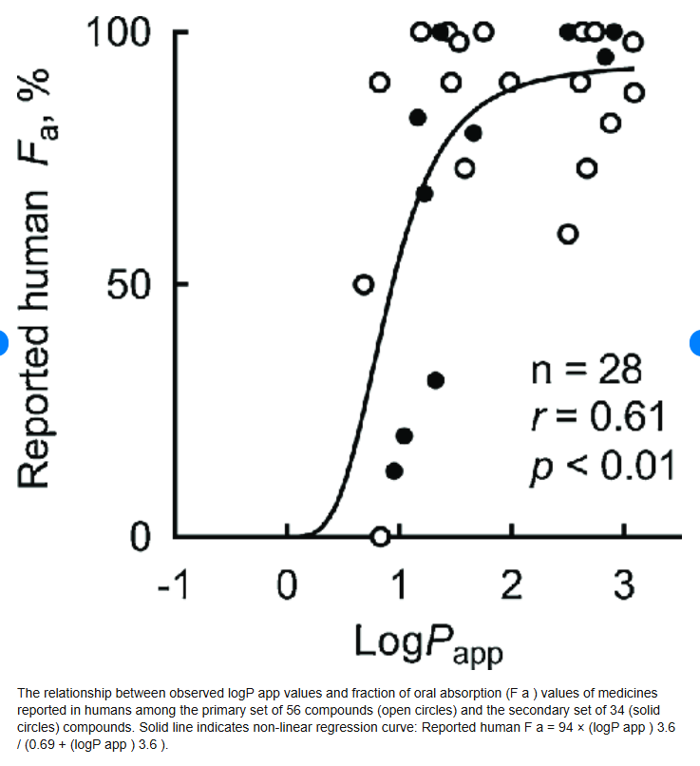
Correlazione logP e %FA nell’uomo
Correlazione su 56 attivi testati,
R=0,61 (abbastanza bassa come correlazione)
19
Kamiya, Y. et al., Toxicology Reports 7 (2020) 149–154. Doi: https://doi.org/10.1016/j.toxrep.2020.01.004

Slide 20
Coeff. Di partizione: regola approssimativa
logP | Lipofilo/ idrofilo | Solubilità in acqua | Assorbimento
Tra 1 e 3 | Lipofilo | Bassa | Buona
Tra -1 e -3 | hydrofil | Alta | Moderata/bassa
Tra 1 e -1 | Indefinito | Moderata | Buna
20
Lipinski, C.A. et al. Adv. Drug Deliv. Rev. 46:3–26(2001). doi: https://doi.org/10.1016/S0169-409X(00)00129-0
Congreve M. et al. Drug Discov. Today. 8 (19): 876–7(2003). doi: https://soi.org/10.1016/S1359-6446(03)02831-9
http://blog.gracepointhomes.com

Slide 21
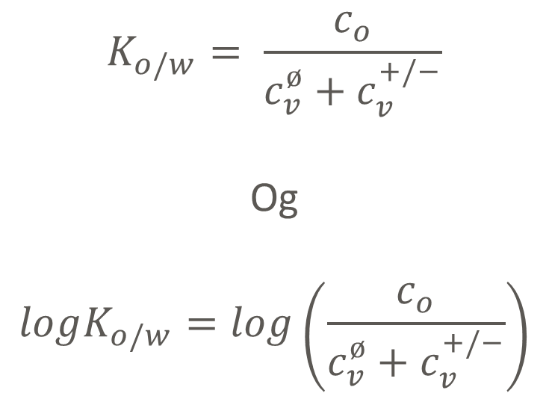
COEFFICIENTE DI DISTRIBUZIONE-ELETTROLITI
F_{o}: Farmaco sciolto in ottanolo
F^{+/-}= Farmaco disosciato in acqua
F^{Ø}= Frazione del farmaco non dissociata in acqua
c_{o}: Concentrazione del farmaco in ottanolo
c_{v}^{Ø}: Concentrazioen del farmaco neutro in acqua
c_{v}^{+/-}: Concentrazione del farmaco dissociato in acqua
Ottanolo
F_{o}
F_{v}^{ø}
F_{v}^{+/-}
$$K_{o/w}= \frac{c_{o}}{c_{v}^{ø}+c_{v}^{+/−}}$$
Og
$$logK_{o/w}=log\left(\frac{c_{o}}{c_{v}^{ø}+c_{v}^{+/−}}\right)$$
Acqua
pH
21
Copyright ® Massimiliano Pio di Cagno - UniTs
http://blog.gracepointhomes.com
Notes:
Enderson-Asselbach ligningen forklar pavirking av pH om ionisering av legemiddler i vann.
Mest parten av legemiddel i I reelle forhold er elekrolytter

Slide 22
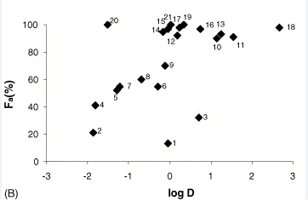
Correlazione logD7.4 e %FA nell’uomo
Correlazione non particolarmente migliorata, anzi…
22
Corti, G. et al. Eur. J. .of Pharm. Sci. 27 ( 2 0 0 6 ) 354–362. Doi: https://doi.org.10.1016/j.ejps.2005.11.005

Slide 23
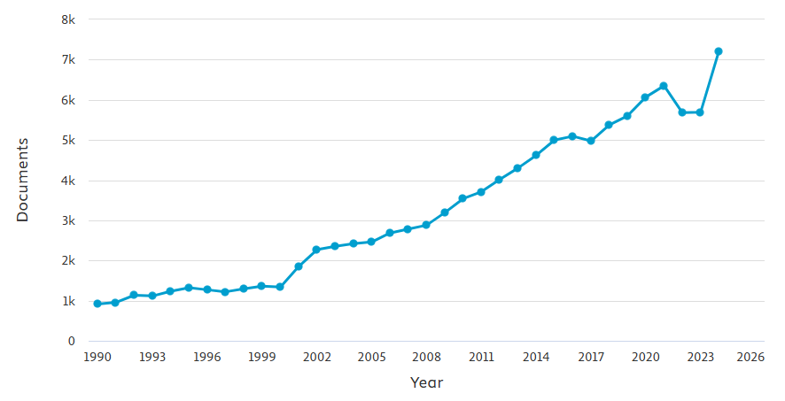
Il concetto di permeabilità in biofarmaceutica
Motore di ricerca: Scopus (ultimo accesso 16.09.2025)
1998-Kansy et al.
Introduzione di saggi in vitro per permeabilità (e.g., PAMPA)
Parola chiave:
«Drug Permeabilty»
2001- Lipinski et al.
“Regola del 5”
1995-Gruppo Amidon Introduzione del BCS
23

Slide 24
Modello fisico della permeazione
Membrana
biomimetica
«unstirred water layers, UWL»
C
Compartimento
donatore
UWL
UWL
Compartimento accetore
c_{d}
D_{V}
D_{L}
D_{V}
Il passaggio di fase può essere approssimato con il log P (in questo caso un logP positivo)
c_{a}
D_{w}: Costande di diffusione dell’attivo in acqua
D_{L}: Costante di difusione nella membrana
x
24
Interfaccie fisiche
Notes:
Essendoci delle interfacce fisiche non di possono usare equazioni continue, a meno che non si facciano delle significative approssimazioni

Slide 25
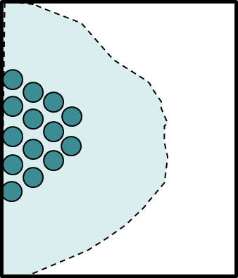
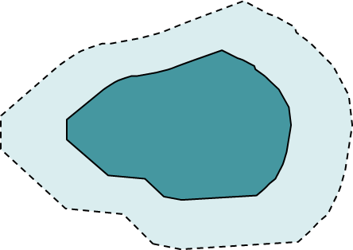
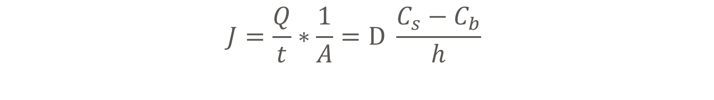
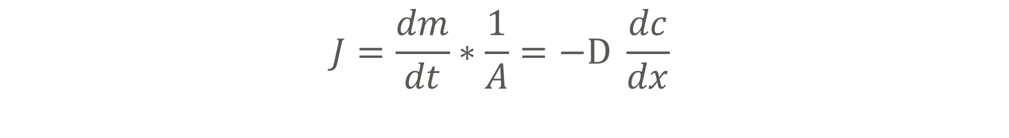
PROCESSO DI DISSOLUZIONE
$$J=\frac{dm}{dt}∗\frac{1}{A}=−D \frac{dc}{dx}$$
Prima legge della diffusione di Fick
$$J=\frac{Q}{t}∗\frac{1}{A}=D \frac{C_{s}−C_{b}}{h}$$
h: spessore dell’ «unstirred water layer» o acqua legata
D: coefficiente di diffusione
dm/dt= velocità di dissoluzione
A: Area di contatto specifica solido/liquido
dc/dx= Gradiente di concentrazione
Cs= Massima concentrazione del soluto nel solvente (i.e., Solubilità)
Cb= concentrazione del soluto nel solvente, al di fuori del UWL
Cs
Particella solida
h
Cb(t)
h
25
Copyright ® Massimiliano Pio di Cagno - UniTs

Slide 26
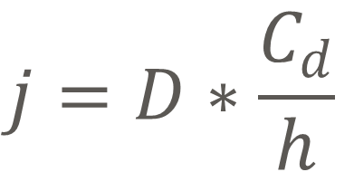
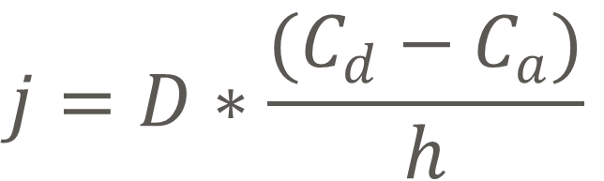
APPROSSIMAZIONI NECESSARIE PER CALCOLARE LA Permeabilità
1) Gradiente di concentrazione costante (c_{d}-c_{a}=Δc og dx=h)
C_{d}: c_{donatore}
C_{a}: c_{accettore}
h: Spessore barriera
D: Costante di difusione
j. Flusso dell’attivo attraverso la barriera
$$j=D∗\frac{(C_{d}−C_{a})}{h}$$
«sink conditions»
2) c_{d}>>> c_{a} (C_{a}≈0 MEN ikke null)
$$j=D∗\frac{C_{d}}{h}$$
Oppnås ved å velge riktig
donorkonsentrasjon
3) D costante attraverso tutto lo spazio di permeazione
(i.e., transizione interfacciale irrilevante nella cinetica complessiva)
26
Notes:
Kunstige permeabilitet-flere antagelse /tilnærming må gjøres til a beregn Papp

Slide 27


Modello monofasico omogeneo semplificato
C
Compartimento
donatore
UWL
Barriere
UWL
Compartimentoaccettore
c_{d}
D_{V}
D_{L}
D_{V}
$$\overline{D}$$
c_{a}
x
Modello senza interafacce
27
Notes:
Aktiv betyr at celler bruker energi til å transportere substanser gjennom membranen
vi anser barrieren som en fortsettelsesfase

Slide 28
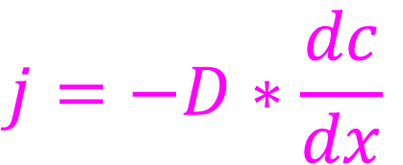
MODELLO FISICO PER DESCRIVERE LA Permeabilità
C
Compartimento donatore
Barriera
Copartimento accettore
c_{d}
J: Flusso
dc/dx =Gradiente di cocnentrazione
D: Costante di diffuisone
D_{W}
D_{L}
D_{W}
h
c_{a}
Prima legge di Fick
x
$$j=−D∗\frac{dc}{dx}$$
28
Notes:
Kunstige barriere men også cæller-basert barrierer

Slide 29
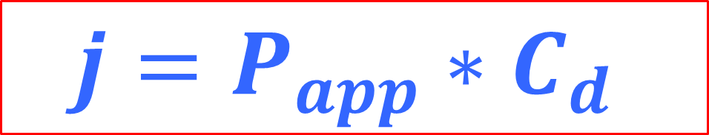
APPROSSIMAZIONI NECESSARIE PER CALCOLARE LA Permeabilità
3) D costante attraverso tutto lo spazio di permeazione
(i.e., transizione interfacciale irrilevante nella cinetica complessiva)
$$j=P_{app}∗C_{d}$$
Cd: Concentraione dell’attivo nella fase donatrice
j: Flussodi massa dell’attivo atraverso la barriera biomimetica
P_{app}: Permeabilità apparente
Cd
29
j
Notes:
Kunstige permeabilitet-flere antagelse /tilnærming må gjøres til a beregn Papp

Slide 30
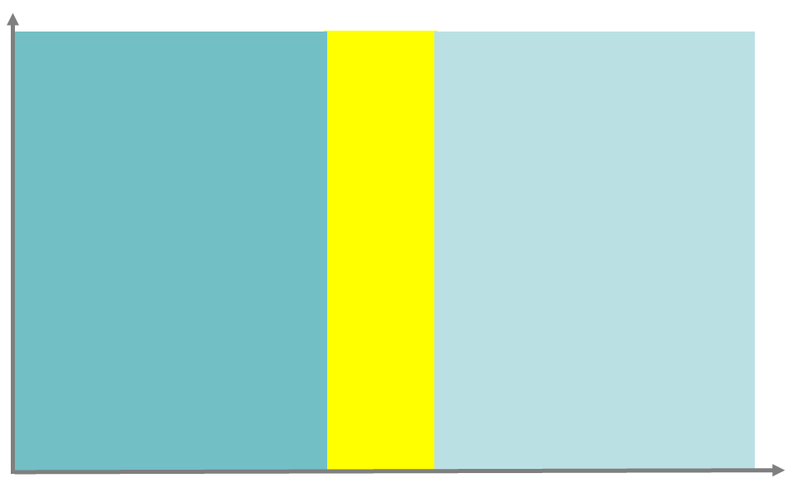

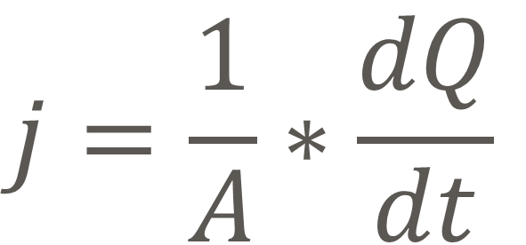
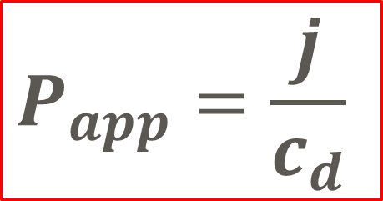
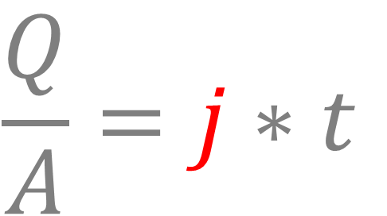
MISURAZIONE EMPIRICA IN VITRO DELLA P_{app}
«Steady state»
Soluzione donatrice
Soluzione accetrice
BARRIERA BIOMIMETICA
Q/A (µmol/cm²)
$$j=\frac{1}{A}∗\frac{dQ}{dt}$$
$$\frac{Q}{A}=j∗t$$
t (sec)
j: Flusso di massa
A: Superfice della barriera
dQ/dt: Gradiente di accumulo
j (nmol/cm²*sec)
$$P_{app}=\frac{j}{c_{d}}$$
30
t (sec)
Notes:
Aktiv betyr at celler bruker energi til å transportere substanser gjennom membranen

Slide 31
Lezione B4.2-Quesito 1
Indicare quale delle seguenti affermazioni è quella corretta:
Uno studio di permeabilità condotto utilizzando membrane cellulari ha dato i seguenti risultati:
Indicare quale delle seguenti affermazioni ritenete sia corretta:
L’atenololo ha una permeabilità maggiore rispetto alla caffeine e quindi ci attendiamo una biodisponibilità orale maggiore;
La caffeina ha una permeabilità maggiore rispetto all’atenololo e quindi ci attendiamo una biodisponibilità orale maggiore;
La caffeina e l’atenololo mostrano la stessa permeabilità e quindi ci attendiamo una biodisponibilità orale comparabile;
Non è possibile dare una risposta;
Farmaco | Flusso (μmol/cm²*sec)
CAFFEINA | 12,3
ATENOLOLO | 22,1
QUIZ
QUIZ
31
Copyright© Massimiliano Pio di Cagno-UniTs

Slide 32
MISURAZIONE EMPIRICA IN VITRO DELLA P_{app}
«Steady state»
Soluzione donatrice
Soluzione accetrice
BARRIERA BIOMIMETICA
Q/A (µmol/cm²)
$$j=\frac{1}{A}∗\frac{dQ}{dt}$$
$$\frac{Q}{A}=j∗t$$
t (sec)
j: Flusso di massa
A: Superfice della barriera
dQ/dt: Gradiente di accumulo
j (nmol/cm²*sec)
$$P_{app}=\frac{j}{c_{d}}$$
32
t (sec)
Notes:
Aktiv betyr at celler bruker energi til å transportere substanser gjennom membranen

Slide 33
Lezione B4.3-Quesito 1
Indicare quale delle seguenti affermazioni è quella corretta:
Uno studio di permeabilità condotto utilizzando membrane cellulari ha dato i seguenti risultati:
Indicare quale delle seguenti affermazioni ritenete sia corretta:
L’atenololo ha una permeabilità maggiore rispetto alla caffeine e quindi ci attendiamo una biodisponibilità orale maggiore;
La caffeina ha una permeabilità maggiore rispetto all’atenololo e quindi ci attendiamo una biodisponibilità orale maggiore;
La caffeina e l’atenololo mostrano la stessa permeabilità e quindi ci attendiamo una biodisponibilità orale comparabile;
Non è possibile dare una risposta;
Farmaco | Flusso (μmol/^{cm2}*sec) | Cd (mM)
CAFFEINA | 12,3 | 5
ATENOLOLO | 22,1 | 20
QUIZ
QUIZ
33
Copyright© Massimiliano Pio di Cagno-UniTs

Slide 34

Lezione B4.3-CORREZIONE Quesito 1
Indicare quale delle seguenti affermazioni è quella corretta:
La caffeina ha una permeabilità maggiore rispetto all’atenololo e quindi ci attendiamo una biodisponibilità orale maggiore;
Farmaco | Flusso (μmol/^{cm2}*sec) | Cd (mM)
CAFFEINA | 12,3 | 5
ATENOLOLO | 22,1 | 20
Papp (cm/sec)
2.4
1.1
$$P_{app}=\frac{j}{c_{d}}$$
QUIZ
QUIZ
34
Copyright© Massimiliano Pio di Cagno-UniTs

Slide 35
ESEMPI DI Pacc: esempio del metodo caco-2
P_{app} esèressa in 10⁻⁶ (cm/sec)
logK_{ov}
LogP
I farmaci con logP medio-alto e che non sono ionizzati hanno un'elevata permeabilità.
I farmaci con basso logP e che sono ionizzati hanno una bassa permeabilità.
Artursson, P. et al. Biochem. Biophys. Res. Com. 175: 880-885 (1991) DOI: https://doi.org/10.1016/0006-291X(91)91647-U

Slide 36
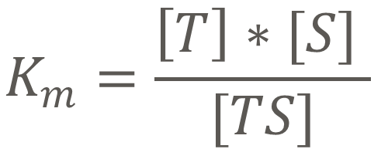

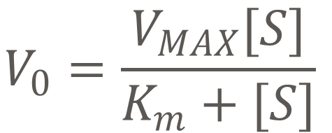
TRASPORTO ATTIVO: un Sistema saturabile
Saturazione dei trasportatori di membrana
$$T+S ↔TS ↔T+S$$
$$V_{0}=\frac{V_{MAX}[S]}{K_{m}+[S]}$$
$$K_{m}=\frac{\left[T\right]∗[S] }{[TS]}$$
36
Notes:
Aktiv betyr at celler bruker energi til å transportere substanser gjennom membranen

Slide 37
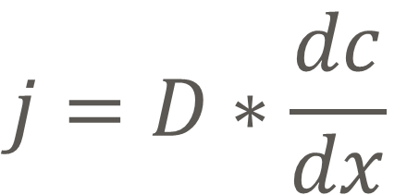
PREASORTO PASSIVO VS TRASPORTO ATTIVO (MEDIATO DA TRASPORTATORI)
Trasporto passivo (diffusione-mediato)
Proceso spontaneo;
Non saturabile;
Rilevante per TUTTI i principi attivi;
Trasporto attivo (mediato da trasportatori di membrana)
Rilevante solo per alcuni attivi
Richiede energia
Processo saturabile
$$j=D∗\frac{dc}{dx}$$
Di L. et al. Drug Discov. Today 17: 905-912 (2012) DOI: HTTPS://10.1016/j.drudis.2012.03.015
Sugano K. et al. Nat. Rev. Drug Discov. 9:597-614 (2010) DOI: https://10.1038/nrd3187
Notes:
Aktiv betyr at celler bruker energi til å transportere substanser gjennom membranen

Slide 38
    «take home messages»
      ___________________________________________________________________
      ___________________________________________________________________
      ___________________________________________________________________
      ___________________________________________________________________
      ____________________________________________________________________
https://www.mark-up.it/italiani-e-farmacia-una-relazione-che-sta-cambiando/
38
https://farmaciastazionebologna.it/
Copyright© Massimiliano Pio di Cagno-UniTs

